Slide 1







Architecture Microservices
Module Applications Web Distribuées
Notes:
Logo EUR-ACE

Slide 2


Objectifs
Se familiariser avec le style de MSA
Distinguer les principes de conception de MSA
Savoir les objectifs et les défis de MSA.
Principe de communication dans MSA.

Slide 3
Plan
Objectifs MSA
Les principes de conception de MSA
Les objectifs de MSA
Les défis de MSA
Principe de communication

Slide 4
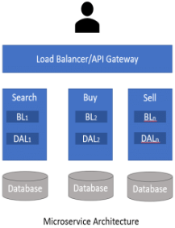
L’architecture MicroServices (MSA)
Développer une application unique sous la forme de plusieurs services.
Chaque service peut être déployer d’une façon indépendante
Utiliser un « Load Balancer » pour équilibrer la charge.
Chaque module répond à un objectif métier
spécifique et communique avec les autres modules.

Slide 5
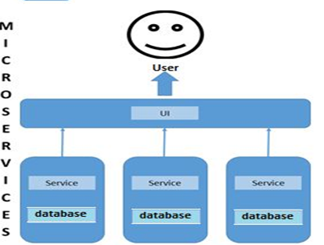
L’architecture MicroServices (MSA)
Chaque service est responsable d’une fonctionnalité.
Chaque micro-service est développé, testé et déployé séparément des autres.
Chaque service tourne dans un processus séparé.

Slide 6
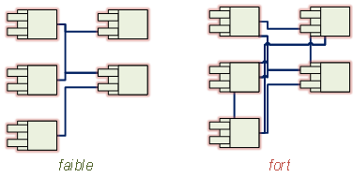
L’architecture MicroServices (MSA)
Indépendance relative entre les différentes équipes de développement de microservices.
La seule relation entre les différents micro-services est l’échange de données effectué à travers les différentes APIs qu’ils exposent.
Les MS sont faiblement couplés puisque chaque micro-service est physiquement séparé des autres.

Slide 7
L’architecture MicroServices (MSA)
Micro services VS API:
Les API et les micro services font désormais partie intégrante du processus de développement web, mais la confusion règne toujours à leur sujet.
La façon la plus simple de comprendre les micro services est qu’ils décomposent une application en petites parties qui fonctionnent simultanément.
Tandis que les API (REST) servent de coller ou intégrer des micro services.

Slide 8
L’architecture MicroServices (MSA)
 | Micro services | API
But | Fournir des composants/services à une application | Servir d’interfaces
Fonctionnement | Consomme des API pour connecter des services | Expose des services pour les rendre consommables
Moyen d’accès | Utiliser des API pour la communication | Offert par une application et accessible via Internet
Portée | Style architectural qui structure une application comme une collection de services interconnectés | Norme ou protocole utilisé pour communiquer entre les applications/services
Sécurité | Chaque micro service dispose de sa propre BD et séparé des autres MS. | Il faut sécuriser la consommation des API
Déploiement | Facile à déployer | Complexe

Slide 9
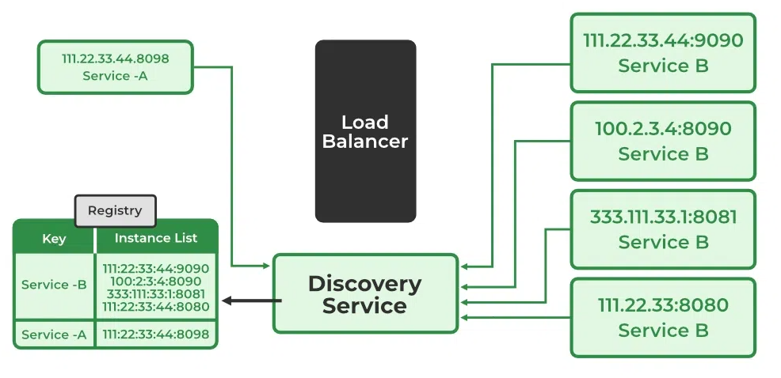
L’architecture MicroServices (MSA)
https://www.geeksforgeeks.org/service-discovery-and-service-registry-in-microservices/

Slide 10


Caracteristique de MSA
Unique
Déploiement ciblé
Flexibilité
Equipe réduite
MS
Extensibilité
Facilité de Test
Evolutivité
Résilience

Slide 11
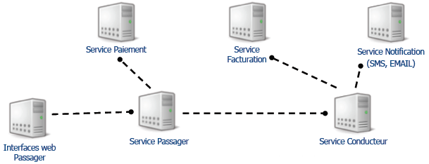
« Unique »
Un microservice doit réaliser une seule fonctionnalité de l’application globale.
Un microservice peut contenir toutes les couches logicielles (IHM, middleware et base de données).
Un microservice possède un contexte d’exécution séparé des autres (exemple : machine virtuelle ou conteneur)

Slide 12




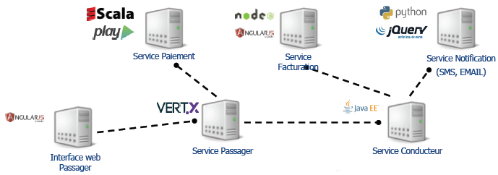
« Flexibilité »
Utiliser les bons langages et Frameworks selon la fonctionnalité à réaliser.
Play/Scala
Jakarta EE (JSF/EJB/Java), Spring
JQuery/AngularJS/NodeJS
Django/Python
Symfony/PHP

Slide 13



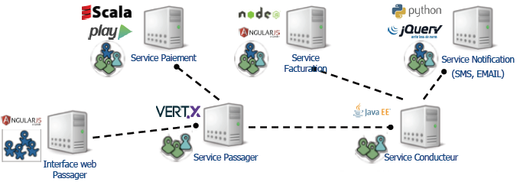
« Equipe réduite»
Chaque microservice a sa propre équipe de développement.
L’équipe de développement orientée fonctionnalité est réduite et pluridisciplinaire.
Développeurs backend.
Développeurs web.
Administrateurs bases de données.

Slide 14
« Extensibilité»
Le découpage en unités fonctionnelles indépendantes permet de répliquer sélectivement les micro-services les plus utilisés, plutôt que de mettre en œuvre une redondance globale de l’application monolithique.
C’est une architecture orientée événement qui permet de rendre les appels entre services non bloquants et augmenter la capacité du système.

Slide 15
« Evolutivité»
L’amélioration de l’évolutivité est un des principaux buts de MSA et dépend de:
l’étendue de périmètre fonctionnel de MicroService et de sa complexité relativement faible.
Les changements technologiques qui ne débordent pas du périmètre (que ce soit une réécriture totale ou partielle).

Slide 16
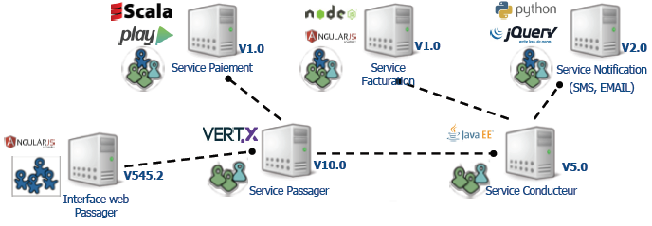
« Déploiement ciblé»
Evolution d’une certaine partie sans tout redéployer.
Un seul livrable à partir d’un seul code source
Moins de coordination entre équipe quand il y a un seul déploiement
Plus souvent.
Moins de risque.
Plus rapide.

Slide 17
« Facilité de tests»
Chaque fonctionnalité est isolée dans un microservice.
Processus indépendant.
Facilité de test.
Le test des applications micro-services doivent être automatisés et associés au processus d’intégration et de déploiement,
Le développement et le déploiement de micro-services peut se coupler à l’écriture des tests, ce qui permet d’implémenter des pratiques de déploiement continu.

Slide 18
« Résilience»
La distribution des micro-services en processus systèmes techniquement indépendants permet une meilleure continuité de service lorsqu’une panne survient.

Slide 19
Les objectifs de MSA
Décomposer la totalité du système applicatif considéré en éléments constitutifs plus simples, aux rôles, responsabilités et limites bien identifiés.
Réduire les empêchements au changement.
Libérer les développeurs et les opérationnels des contraintes de la complexité.
Accroître la compétitivité de l’entreprise.

Slide 20
Les défis soulevés par MSA
Mettre en évidence des unités fonctionnelles autonomes et cohésives.
La prise en compte des contraintes techniques d’intégration de données (méthodes de communication réseau, découplage des modifications de données et transactions.
Une gestion opérationnelle automatisée, notamment en ce qui concerne le déploiement, les tests et le monitoring.
Une organisation humaine compatible avec le système réalisé.

Slide 21
Principe de communication
Les normes de communication sont facilement définies et ne sont pas modifiables.
Le style de communication à appliquer peut être classé selon deux axes (synchrone et asynchrone).
La communication synchrone
La communication asynchrone
Notes:
La question qui se pose maintenant comment fonctionne l’ensemble des micro-services ?
Dans une communication synchrone, le client envoie une demande et attend une réponse du service.
en utilisant ce protocole, le client peut communiquer de manière asynchrone avec un serveur, ce qui signifie qu’un thread n’est pas bloqué et que la réponse atteindra éventuellement un rappel. Spring Cloud Netflix est un exemple d'une telle bibliothèque, qui fournit le modèle le plus courant pour la communication REST synchrone. Pour le rappel asynchrone, il existe des infrastructures telles que la plate-forme Vert.x ou Node.js.

Slide 22
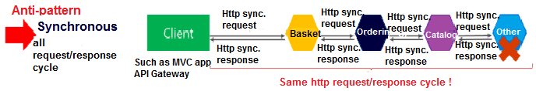
Principe de communication
La communication synchrone
Le client envoie une demande via le protocole (HTTP/HTTPS) et attend une réponse du service. Cela est indépendant de l'exécution du code client
Le protocole (HTTP / HTTPS) est synchrone et le code client ne peut continuer sa tâche que lorsqu'il reçoit la réponse du serveur HTTP.
Notes:
La question qui se pose maintenant comment fonctionne l’ensemble des micro-services ?
Dans une communication synchrone, le client envoie une demande et attend une réponse du service.
en utilisant ce protocole, le client peut communiquer de manière asynchrone avec un serveur, ce qui signifie qu’un thread n’est pas bloqué et que la réponse atteindra éventuellement un rappel. Spring Cloud Netflix est un exemple d'une telle bibliothèque, qui fournit le modèle le plus courant pour la communication REST synchrone. Pour le rappel asynchrone, il existe des infrastructures telles que la plate-forme Vert.x ou Node.js.

Slide 23
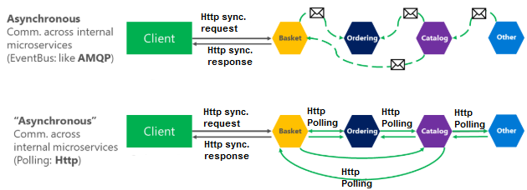
Principe de communication
Une telle communication est réalisée avec des courtiers en messagerie.
Le producteur de message n'attend généralement pas de réponse. Il attend juste l’accuser de réception.
La communication asynchrone
Notes:
Communication asynchrone
Thread: fil
- le client ne devrait pas avoir bloqué un thread en attendant une réponse.

Slide 24
En résumé
MSA a pour objectif le développement des applications composées de petits services.
L’utilisation de micro-Service permet:
D’accroitre la compétitivité de l’entreprise.
Une gestion opérationnelle automatisée, notamment en ce qui concerne le déploiement, les tests et le monitoring.

Slide 25
Références
http://fr.wikipedia.org/wiki/Paradigme
http://design-patterns.fr/introduction-a-la- programmation-orientee-objet
http://fr.wikipedia.org/wiki/Middleware
http://blog.xebia.fr/2009/04/29/soa-du-composant-au-service-lautonomie
https://www.talend.com/fr/resources/guide-microservices/
https://www.geeksforgeeks.org/service-discovery-and-service-registry-in-microservices/

